Slide 1
*import
- 다른 패키지의 클래스를 사용할 때 필요한 코드.
- package선언과 class 선언 사이에 필요한 만큼 정의한다.
- java.lang 패키지의 클래스들은 import 없이 사용할 수 있다.
- JDK1.5에서부터는 static import가 추가되었다.
문법)
- 패키지내 특정 클래스만 import 할 때
import 패키지명.클래스명;
-패키지내 모든 클래스를 import 할 때
import 패키지명.*;
- import 된 클래스는 소스코드에서 몇 번 이든 사용할 수 있다.
- 패키지명은 다르고 클래스이름 같다면 둘 중 하나만 import 가능
package test;
import java.util.Date;
public class Test{
// java.util.Date d =new java.util.Date();// full path
Date d1;
Date d2;
}
클래스가 존재하는 패키지의 다른 클래스는 import 없이 사용할 수 있다.
Test클래스가 존재하는 패키지에 존재하는 것 처럼 사용할 수 있다.

Slide 2
*static import
- JDK1.5에서 부터 지원되는 문법.
- 다른 클래스의 static 변수나 static method를 클래스명 없이 사용 할 때.
- package와 class 사이 정의
문법)
1.선언)
변수 – 같은 이름의 상수,변수를 여러 개 선언할 수 있다.(사용하는 코드에서 error)
import static 패키지명.클래스명.변수명 또는 상수명;
method – method 기호는 정의하지 않는다.
import static 패키지명.클래스명.method명;
2.사용)
변수명
method( 값 )
사용법)
package test;
import static java.lang.Integer.MAX_VALUE;
// import static java.lang.Double.MAX_VALUE;//선언은 괜찮으나
class Test{
MAX_VALUE // 클래스명을 생략하고 바로 사용가능. 사용하는 쪽에 error발생
}

Slide 3
*StringTokenizer
-문자열을 짧은 한 마디(token) 자를 때 사용.
-java.util 패키지에 존재하는 클래스이므로 import를 정의하여 사용.
-데이터를 가지고 있지 않고, 데이터의 제어권을 가져 데이터를 잘라낸다.
사용법)
String data=“잘라낼 문자열”;
1.생성)
StringTokenizer stk=new StringTokenizer( data ); // 공백으로 토큰을 생성.
StringTokenizer stk=new StringTokenizer( data,”기준문자열” );
// 기준문자열로 토큰을 생성.
StringTokenizer stk=new StringTokenizer( data,”기준문자열”,boolean );
// 기준문자열로 토큰을 생성하고, 기준 문자열도 토큰으로 만들 것인지 판단
2.토큰 수 ) –토큰을 얻을 때 마다 줄어든다.( 가변적)
stk.countTokens()
3.토큰이 있는지?
stk.hasMoreTokens()
4.토큰이 있다면 값을 얻고, 포인터를 다음으로 옮긴다.
stk.nextToken();
데이터의 크기를 모른다.

Slide 4
String data=“구내식당 자장면 탕슉 순대국 돈가스”;
StringTokenizer stk=new StringTokenizer( data );
while( stk.hasMoreTokens() ) { // 토큰이 있는가?
//값을 얻고 다음 토큰으로 포인터를 이동
stk.nextToken();// 구내식당 ,자장면, 탕슉, 순대국, 돈가스
}
T
T
T
T
T
*날짜
-Date, Calendar
*Date
-비추천 method가 많은 클래스
-java.sql.Date의 부모클래스
사용법)
1.생성)
Date d=new Date();
2.method호출)
=> 비추천 method가 많다.
java.text.SimpleDateFormat 클래스와 함께
사용하여 형식이 있는 날짜를 만들어 사용한다.

Slide 5
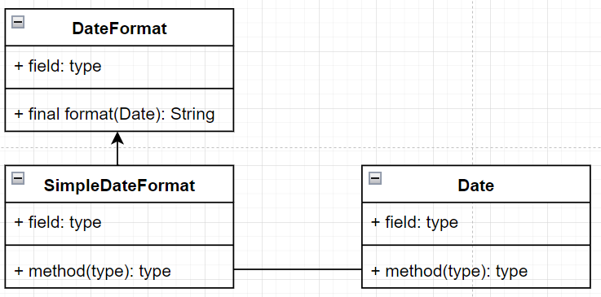
*SimpleDateFormat
-날짜형식을 지정하여 제공하는 클래스.
사용법)
1.생성) => 날짜를 모름.
SimpleDateFormat sdf=new SimpleDateFormat(“pattern”);
2. method호출)
String format
=sdf.format(new Date());
sdf에서 Date객체를 입력받아
현재 시스템의 날짜를 원하는
날짜 정보로 반환
Letter를 반복시켜 제공하고 싶은 날짜형식을 만든다.
Letter
년 - y
월 - M
일 – d
오전/오후 – a
시간 – 12시간제 h ( 1~12 ), K ( 0~11 )
24시간제 k ( 1~ 24 ), H ( 0~ 23)
분 – m
초 – s
요일 - E
0시가 아닌 1부터 나온다.
*클래스 간에 관계를 맺는 이유?
- 다른 클래스가 제공하는 기능을 사용하기 위해서.
is a – 다른 클래스가 제공하는 기능을 내 클래스에
정의된 것 처럼 사용하기 위해서.
has a- 다른 클래스를 외부에서 입력받아 객체명으로
입력받은 클래스의 기능을 사용하기위해서
공통특징정의
공통특징사용하면서 자신만의 특징정의 :
설정한 형식대로 날짜 정보를 보여주는 일 => Date가 필요
is a관계
부모제공
format()
사용가능
날짜정보를 제공.
has a 관계

Slide 6
*Locale
-OS가 제공하는 날짜 형식이 아닌 다른 나라의 날짜형식을 사용할 수 있는 클래스.
사용법)
1.생성) => Locale적용 => 적용된 국가의 날짜 형태가 출력.
SimpleDateFormat sdf=new SimpleDateFormat(“pattern”,Locale.Constant );

Slide 7
1.아래의 CSV데이터를 매개변수로 입력받아 배열로 반환하는
일을 하는 method를 작성하세요
String csvData=“강다연,김다영 김선경.김인영,김주민~박상준,박서현,서효민”;
*김씨는 성을 제외하고 이름만 배열에 넣어서 반환할 것.
2. 날짜
0,1,2,3을 입력받는 method 만들고 문자열로 날짜를 반환하는 method작성하세요.
반환되는 형식은 아래와 같습니다.
“년-월-일 시:분:초 오전|오후 요일”
입력되는 0,1,2,3은 아래의 국가의 날짜로 설정되어야합니다.
0-한국, 1-미국, 2-일본, 3-캐나다
0,1,2,3이 아니라면 0으로 설정할 것.

